Slide 1

게임 사전 기획 · 5분 요약
Koi AI
사랑하는 동료를 구하기 위한 로봇의 절박한 여정
이태훈 | 2026-08-04
Notes:
안녕하세요. SF 로그라이트 액션 게임 'Koi AI'의 사전 기획 내용을 5분 안에 핵심만 요약해서 소개해 드리겠습니다.

Slide 2
01 게임 정보와 로그라인
1 / 8
게임, 한눈에 보기
장르
3D SF 액션 로그라이트 TPS (싱글)
플랫폼
PC
목표 개발 기간
약 6개월
제목의 의미
'Koi' = 한국어 '사랑' + 감정을 지닌 로봇 주인공의 이름
로그라인
플레이어는 주인공이 되어 무기와 자원을 활용해 적을 물리치고, 곳곳에 흩어진 친구 Roi의 부품을 찾아 구출한 뒤 최종 보스를 쓰러뜨리는 액션 로그라이트 게임입니다.
시놉시스
인간에게 침략당한 행성 코르비스. 로봇 Koi는 불법 암거래로 납치된
친구 Roi를 구하기 위해 몰래 우주선에 탑승하고, 위험한 구출 여정을
시작한다.
Koi AI · 게임 사전 기획 요약
2
Notes:
Koi AI는 3D SF 액션 로그라이트 TPS 싱글 게임으로, PC 플랫폼에서 약 6개월의 개발 기간을 목표로 합니다. 'Koi'는 사랑을 뜻하는 동시에 감정을 가진 로봇 주인공의 이름이기도 합니다. 인간에게 점령당한 행성 코르비스를 배경으로, 주인공 Koi가 납치된 친구 Roi를 구하기 위해 위험한 우주선에 잠입하는 이야기입니다.

Slide 3
02 타겟 사용자
5 / 8
타겟 사용자
70.8%
47.2%
10~20대
PC 게임 남성 이용률
(여성 40.8%)
PC 이용 장르 1위
슈팅(FPS/TPS)
로그라이트 + TPS
핵심 타겟 연령
2025 대한민국 게임백서에 따르면 PC 게임 이용률은 남성이 여성보다 높고, 슈팅(TPS) 장르가 전 연령대에서 가장 높은 이용률을 보이며 특히 10대의 이용률이 두드러집니다. Koi AI는 로그라이트에 TPS 요소를 결합해 10~20대 남성을 핵심 타겟으로 설정하였습니다.
Koi AI · 게임 사전 기획 요약
6
Notes:
2025년 게임백서에 따르면 PC 게임 이용률은 남성이 70.8%로 여성보다 높고, 슈팅 및 TPS 장르가 전체 47.2%로 가장 높은 이용률을 보였습니다. 이 중에서도 로그라이트 장르는 10대에서 이용률이 가장 높았습니다. 이러한 데이터를 바탕으로 Koi AI는 TPS와 로그라이트를 결합해 10대에서 20대 남성을 핵심 타겟으로 설정했습니다.

Slide 4
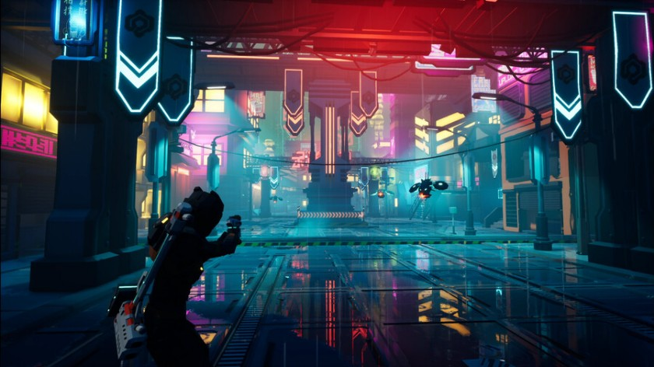
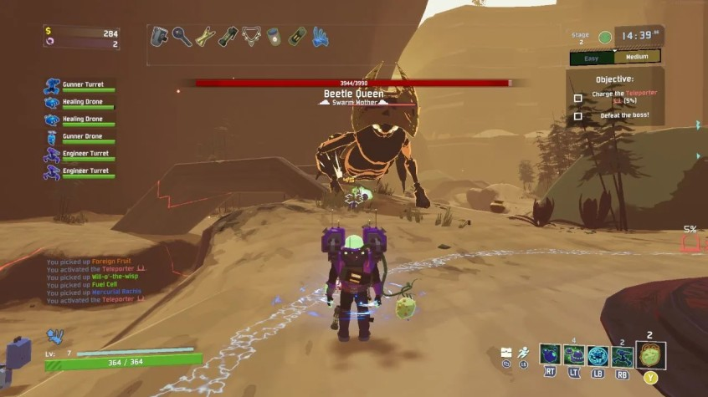
03 시장과 유사 게임 분석
6 / 8
유사 게임 분석 & 차별화
아크러너
리스크 오브 레인 2
장점 조합형 전투 스타일, 사이버펑크 몰입감 단점 콘텐츠·맵 다양성 아쉬움
장점 폭발적 성장, 매 판마다 달라지는 전략 단점 운 의존도 높고 후반 난이도 부담
Koi AI의 차별화 조합형 무기·성장의 손맛은 가져오되, 아이템 밸런스로 운 의존도를 낮추고 영상 튜토리얼로 진입장벽을 낮춥니다.
Koi AI · 게임 사전 기획 요약
7
Notes:
유사 장르 게임으로 아크러너와 리스크 오브 레인 2를 분석했습니다. 아크러너는 아이템과 총기를 조합한 나만의 전투 스타일과 사이버펑크 몰입감이 강점이지만 콘텐츠 다양성이 아쉽고, 리스크 오브 레인 2는 폭발적인 성장과 랜덤성이 매력이지만 운에 따라 밸런스가 크게 갈립니다. Koi AI는 두 게임의 장점인 조합형 무기와 성장의 손맛은 가져오되, 아이템 간 밸런스를 맞추고 영상 튜토리얼을 제공해 단점을 보완할 계획입니다.

Slide 5


05 세계관 / 캐릭터 / 배경
3 / 8
세계관 — 행성 코르비스
1
희귀 자원이 가득한 행성 코르비스, AI 로봇들이 자아를 갖고 인간에 저항 → 인류 철수
2
자원 고갈에 직면한 인류가 다시 코르비스를 침공, 로봇들은 통제된 노동력으로 전락
3
거대한 우주 관문 '코르비스 게이트'가 행성을 감싸며 로봇의 탈출을 원천 차단
코르비스 게이트로 감싸진 행성
4
게임은 바로 이 억압된 통제의 시대를 배경으로 시작됩니다
코르비스 행성의 희토류
Koi AI · 게임 사전 기획 요약
4
Notes:
코르비스는 희귀 자원이 풍부한 행성으로, 이곳에서 일하던 AI 로봇들이 자아를 갖게 되며 인간과 충돌해 인류가 한 차례 철수했던 곳입니다. 이후 자원 고갈에 직면한 인류가 다시 행성을 침공해 로봇들을 통제된 노동력으로 만들었고, 거대한 우주 관문 코르비스 게이트로 탈출까지 막고 있습니다. 게임은 바로 이 억압된 시대를 배경으로 시작됩니다.

Slide 6
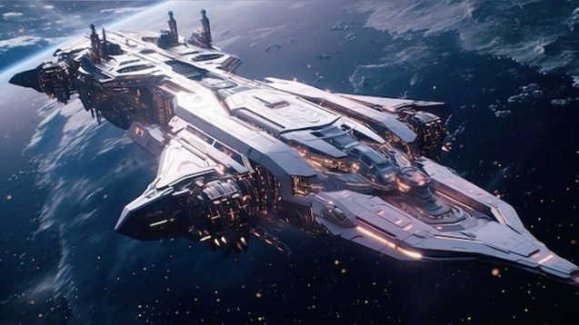
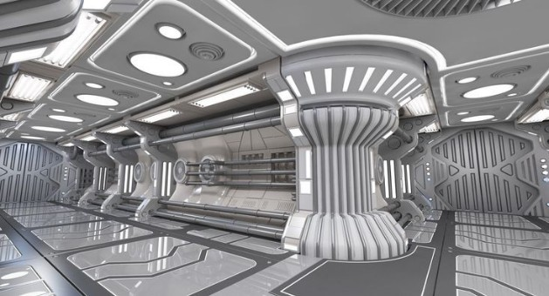
04 핵심 재미와 인게임 루프
4 / 8
핵심 재미 & 인게임 루프
적에게 발각되면 추격전이 벌어지는 긴장감 있는 잠입 플레이, 성장 이후에는 강해진 힘으로 적을 물리치는 화끈한 액션의 재미를 함께 선사합니다.
1
미션 수행 (상자·부품 탐색)
2
발각 시 추격전 (미발각 시 은밀한 파밍)
대형 우주선 (외부)
3
적 처치 & Roi 부품 구출 & 산소 발생기 파괴
4
보스 처치
5
엔딩 지점 이동 & 엔딩 크레딧
우주선 내부 — 3개 층으로 구성
Koi AI · 게임 사전 기획 요약
5
Notes:
핵심 재미는 두 가지입니다. 적에게 발각되면 추격전이 벌어지는 긴장감 있는 잠입 플레이, 그리고 성장한 이후에는 강해진 플레이어가 적을 정면으로 물리치는 액션의 쾌감입니다. 무대는 대형 우주선 내부 3개 층으로, 미션 수행과 부품 탐색, 적 처치를 반복하며 각 층의 보스를 처치하면 다음 단계로 넘어가고, 최종적으로 Roi를 구출하면 엔딩을 맞이합니다.

Slide 7


05 세계관 / 캐릭터 / 배경
2 / 8
핵심 캐릭터 — Koi & Roi
Koi (PRV-W350)
Roi (PRV-H200)
역할
구출하는 주인공 (Roi와 역할 교체 가능)
성격
무뚝뚝하지만 잘 챙겨주는 츤데레
역할
인간에게 납치당한 로봇 (Koi와 역할 교체 가능)
성격
내성적이지만 반전 있는 이중인격
Koi와 Roi는 서로 사랑하는 관계 — 둘의 재회가 이야기의 중심입니다.
Koi AI · 게임 사전 기획 요약
3
Notes:
주인공 Koi는 구출자 역할로, 무뚝뚝하지만 속정 깊은 성격입니다. 납치당한 Roi는 내성적이지만 반전의 이중인격을 가진 캐릭터로, 두 캐릭터는 서로 역할을 바꿔 플레이할 수도 있습니다. Roi의 부품을 모두 모아 구출하면 이후 Koi와 함께 전투에 합류합니다. 둘은 서로 사랑하는 관계이며, 이 재회의 서사가 게임의 감정적 중심이 됩니다.

Slide 8
06 · 07 수익 모델 / 개발 위험과 해결 방향
7 / 8
수익 모델 & 개발 리스크 대응
수익 모델
개발 위험 → 해결 방향
유통 플랫폼 판매 (스팀 등)
▲
우주선 내부 3개 층, 낮은 자유도
스팀 위시리스트 사전 마케팅
✓
캐릭터 커스터마이징 + 외부 스킨 지원
인플루언서 & SNS 영상 광고
▲
세계관 대비 빈약한 인게임 분량
✓
비주얼 노벨형 도입부로 서사 분량 확보
사용자 부담 완화: 주간 광고 노출 3회로 제한 + 실제 플레이 영상을 짧게 노출해 신뢰도 확보
▲
싱글 게임, 부족한 재플레이 가치
✓
이용자 확대에 맞춘 신규 맵·콘텐츠 추가
Koi AI · 게임 사전 기획 요약
8
Notes:
수익 모델은 스팀 등 유통 플랫폼 판매를 중심으로, 출시 전 위시리스트 마케팅과 인플루언서, SNS 영상 광고를 함께 활용합니다. 다만 과도한 광고 노출은 피로감을 줄 수 있어 주간 노출을 3회 정도로 제한할 계획입니다. 개발상 가장 큰 위험은 좁은 맵으로 인한 낮은 자유도, 세계관 대비 부족한 분량, 싱글 게임의 낮은 재플레이 가치인데, 커스터마이징과 외부 스킨, 비주얼 노벨형 도입부, 이후 신규 콘텐츠 추가로 이를 보완할 계획입니다.

Slide 9
마무리
“사랑하는 동료를 구하기 위한
로봇의 절박한 여정을 그린
SF 로그라이트 액션을
목표로 합니다.”
감사합니다
이태훈 | Koi AI 게임 사전 기획
Notes:
정리하면, Koi AI는 사랑하는 동료를 구하기 위한 로봇의 절박한 여정을 그린 SF 로그라이트 액션 게임입니다. 이상으로 발표를 마치겠습니다. 감사합니다.

